Slide 1

3. 자바의 여러 가지
연산자
박은종

Slide 2
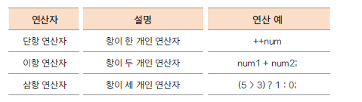
항과 연산자
항(operand) : 연산에 사용되는 값
연산자(operator) : 항을 이용하여 연산하는 기호
항의 개수에 따른 연산자 구분

Slide 3


대입 연산자
변수에 값을 대입 하는 연산자
연산의 결과를 변수에 대입
우선 수위가 가장 낮은 연산자
왼쪽 변수(lvalue)에 오른쪽 변수(값) (rvalue)를 대입

Slide 4
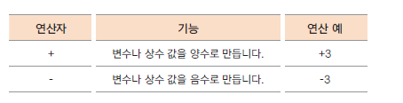
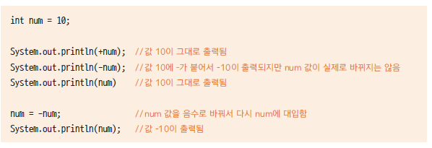
부호 연산자
단항 연산자
양수/음수의 표현, 값의 부호를 변경
변수에 +, - 를 사용한다고 해서 변수의 값이 변하는 것은 아님
변수의 값을 변경하려면 대입연산자를 사용해야 함

Slide 5
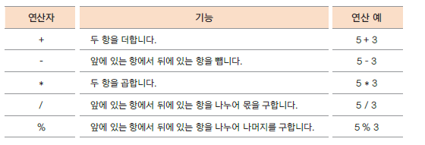
산술 연산자
사칙연산에 사용되는 연산자
%는 나머지를 구하는 연산자
숫자 n 의 나머지는 0~ n-1 범위의 수
특정 범위 안의 수를 구할 때 종종 사용

Slide 6
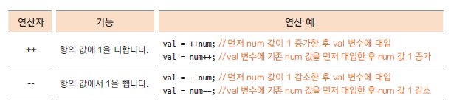
증가 감소 연산자
단항 연산자
1만큼 더하거나 1만큼 뺄 때 사용하는 연산자
항의 앞/뒤 위치에 따라 연산의 결과가 달라짐에 유의

Slide 7
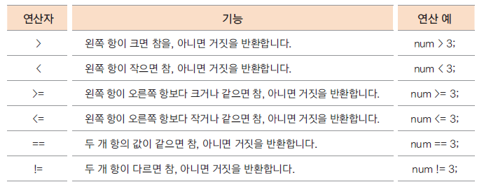
관계 연산자
이항 연산자
연산의 결과가 true(참), false(거짓)으로 반환 됨

Slide 8
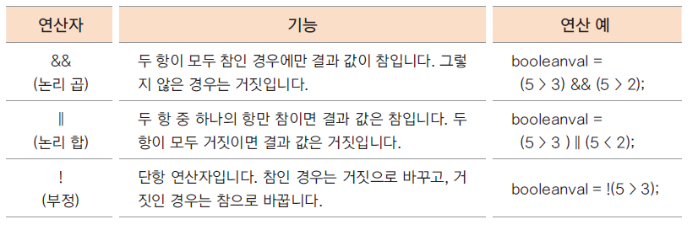
논리 연산자
관계 연산자와 혼합하여 많이 사용 됨
연산의 결과가 true(참), false(거짓)으로 반환 됨

Slide 9
단락 회로 평가 (short circuit evaluation)
논리 곱(&&)은 두 항이 모두 true 일 때만 결과가 true
=>앞의 항이 false 이면 뒤 항의 결과를 평가하지 않아도 false 임
논리 합( || )은 두 항이 모두 false 일 때만 결과가 false
=> 앞의 항의 true 이면 뒤 항의 결과를 평가하지 않아도 true 임

Slide 10
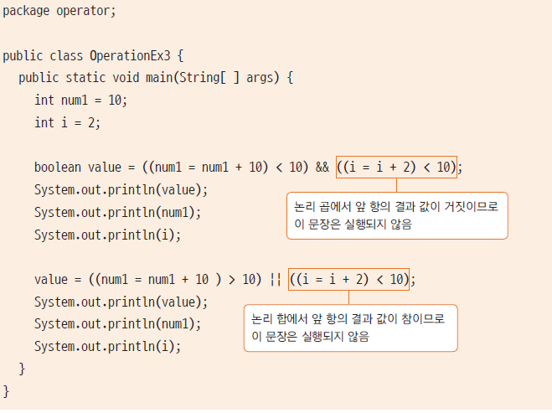
단락 회로 평가 실습

Slide 11
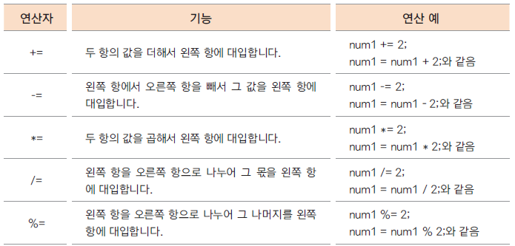
복합 대입 연산자
대입 연산자와 다른 연산자를 함께 사용함
프로그램에서 자주 사용하는 연산자

Slide 12
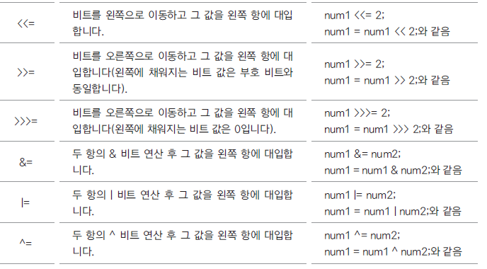
복합 대입 연산자

Slide 13
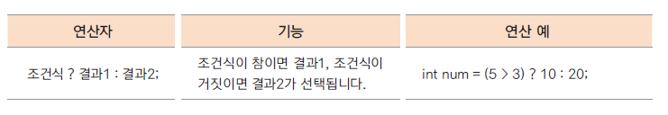
조건 연산자
삼항 연산자
조건 식의 결과가 true(참) 인 경우와 false(거짓) 인 경우에 따라
다른 식이나 결과가 수행됨
제어문 중 조건문을 간단히 표현할 때 사용할 수 있음

Slide 14
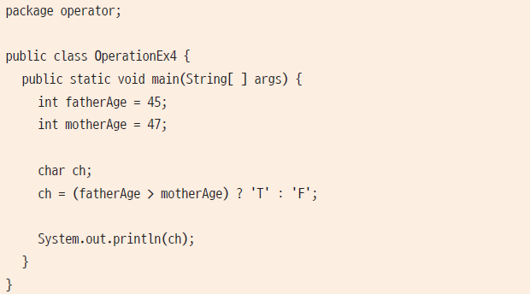
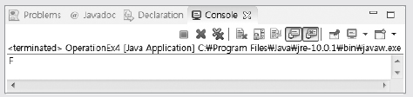
조건 연산자

Slide 15
비트 연산자
연산자 | 설명 | 예
~ | 비트의 반전 ( 1의 보수 ) | a = ~a;
& | 비트 단위 AND | 1 & 1 1반환 그 외는 0
| | 비트 단위 OR | 0|0 0반환 그 외는 1
^ | 비트 단위XOR | 두개의 비트가 서로 다른 경우에 1을 반환
<< | 왼쪽 shift | a << 2 변수 a를 2비트 만큼 왼쪽으로 이동
>> | 오른쪽 shift | a>>2 변수 a를 2비트만큼 오른쪽으로 이동
>>> | 오른쪽 shift | >> 동일한 연산 채워지는 비트가 부호와 상관 없이 0 임
비트 연산자는 정수에만 사용할 수 있다

Slide 16
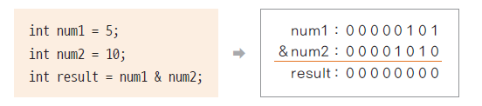
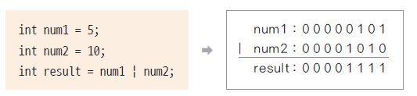
비트 연산자
&(AND) 연산자 : 두 비트가 모두 1인 경우만 1 아니면 0
| (OR) 연산자 : 두 비트가 모두 0 인 경우만 0 아니면 1

Slide 17
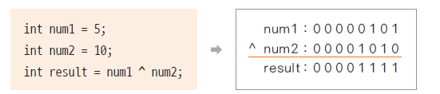

비트 연산자
^(XOR) 연산자:두 비트가 다른 값이면 1, 같은 값이면 0
~(반전) 연산자: 비트 값을 0은 1로 1은 0으로 바꾸는 연산자

Slide 18
비트 연산자
<< (왼쪽 shift) : 비트를 왼쪽으로 이동하는 연산자
>>(오른쪽 shift) : 비트를 오른쪽 으로 이동하는 연산자
<<<, >>> : shift 로 비트이동은 동일한데, 남은 공간을 무조건
부호비트가 아닌 0으로 채움
정수 15의 왼쪽 2자리 이동는 경우 ( 15 << 2 )는 경우
00000000 00000000 00000000 00001111
00000000 00000000 00000000 0000111100
결과 : 60

Slide 19
비트 연산자의 활용
마스크 : 특정 비트들은 가리고 몇 개의 비트들의 값만 사용할 때
비트켜기 : 특정 비트들만을 1로 설정해서 사용하고 싶을 때
예) & 00001111 ( 하위 4비트 중 1인 비트만 꺼내기)
비트끄기 : 특정 비트들만을 0으로 설정해서 사용하고 싶을 때
예) | 11110000 ( 하위 4비트 중 0 인 비트만 0으로 만들기)
비트 토글 : 모든 비트들을 0은 1로, 1은 0으로 바꾸고 싶을 때

Slide 20
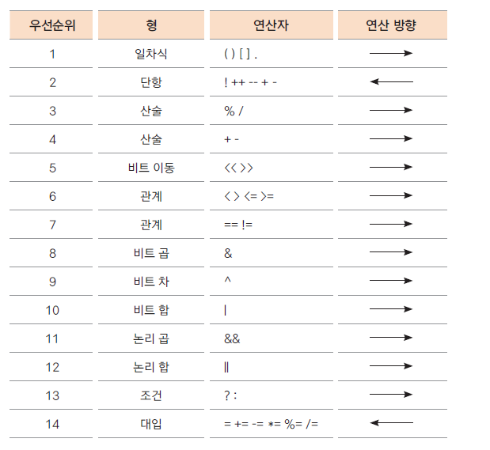
연산자 우선 순위

